Slide 1
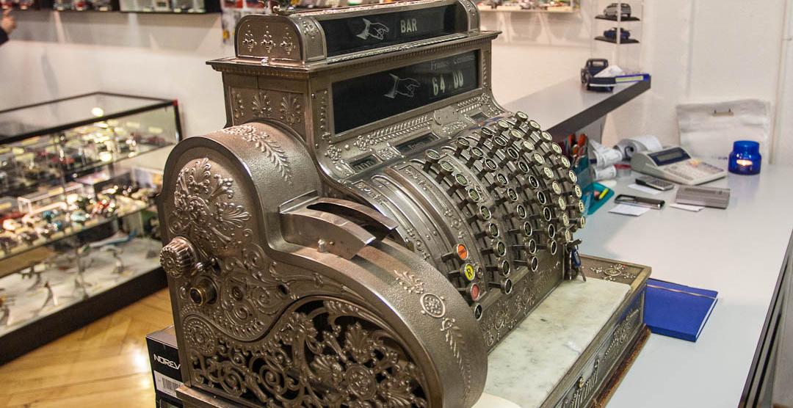
Клиенты на всю жизнь
Александр Ермолаев
КРОС-2015

Slide 2
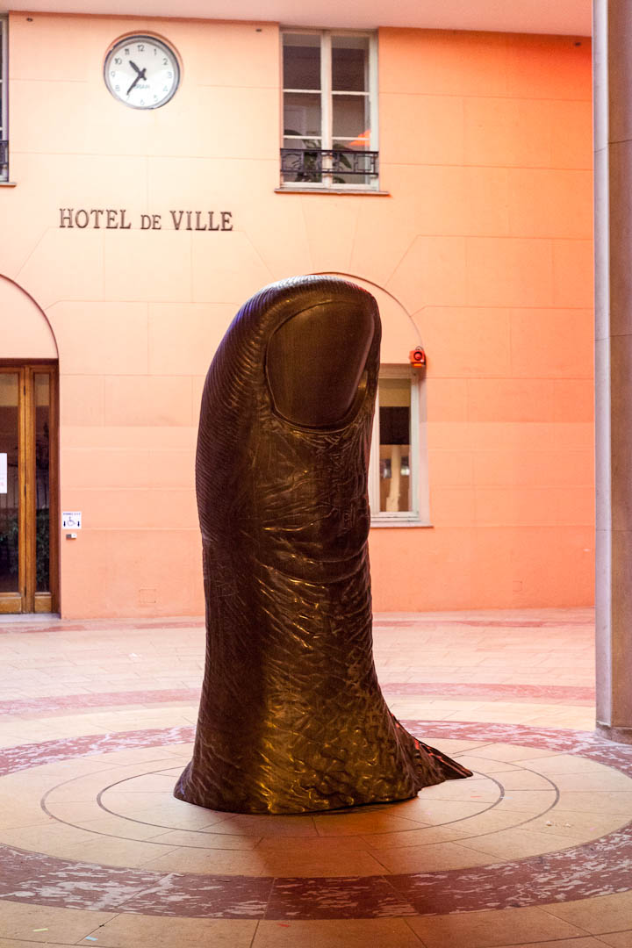
Как всегда быть лучше других?
понять что значит «лучше»
не думать о конкурентах
думать о своих клиентах
любить своё дело
пользоваться своим товаром или услугами

Slide 3
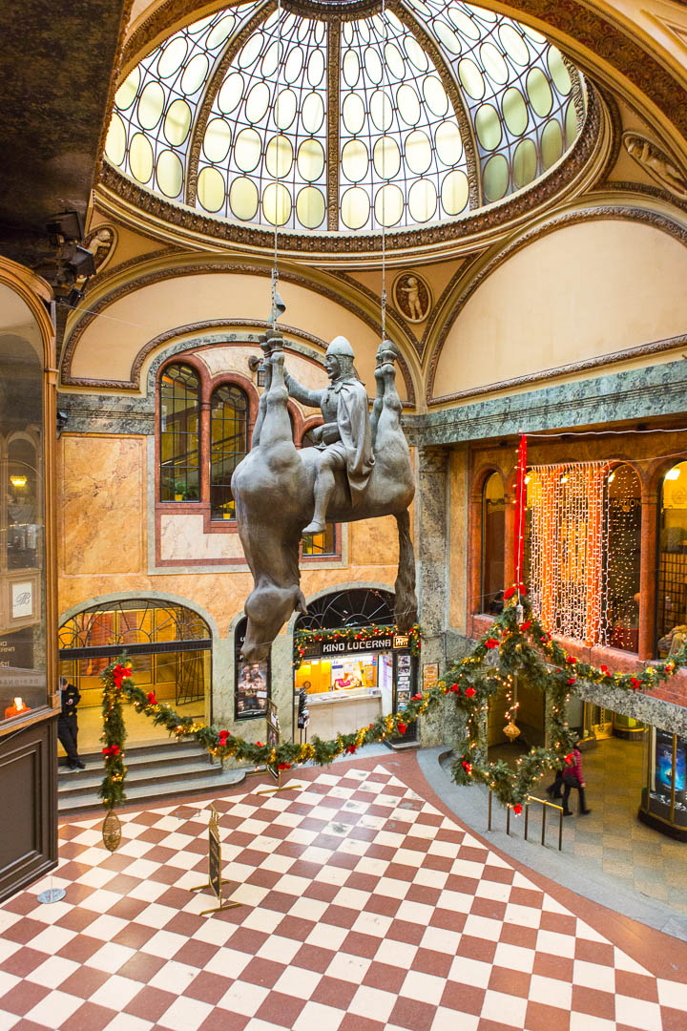
Проблемы?
диалектика развития
неизбежность кризисов
не бойтесь правды
обсуждайте проблемы
решайте свои проблемы

Slide 4
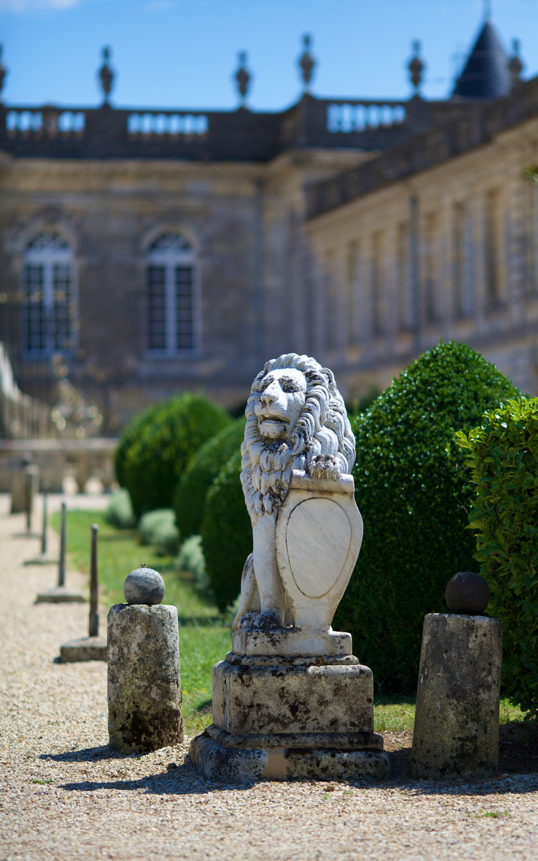
Самооценка
у нас не принято говорить Спасибо
«плохие новости скачут как блохи, а хорошие итак ясны»
«..а что конкретно?»
проблемы не «рассасываются»

Slide 5
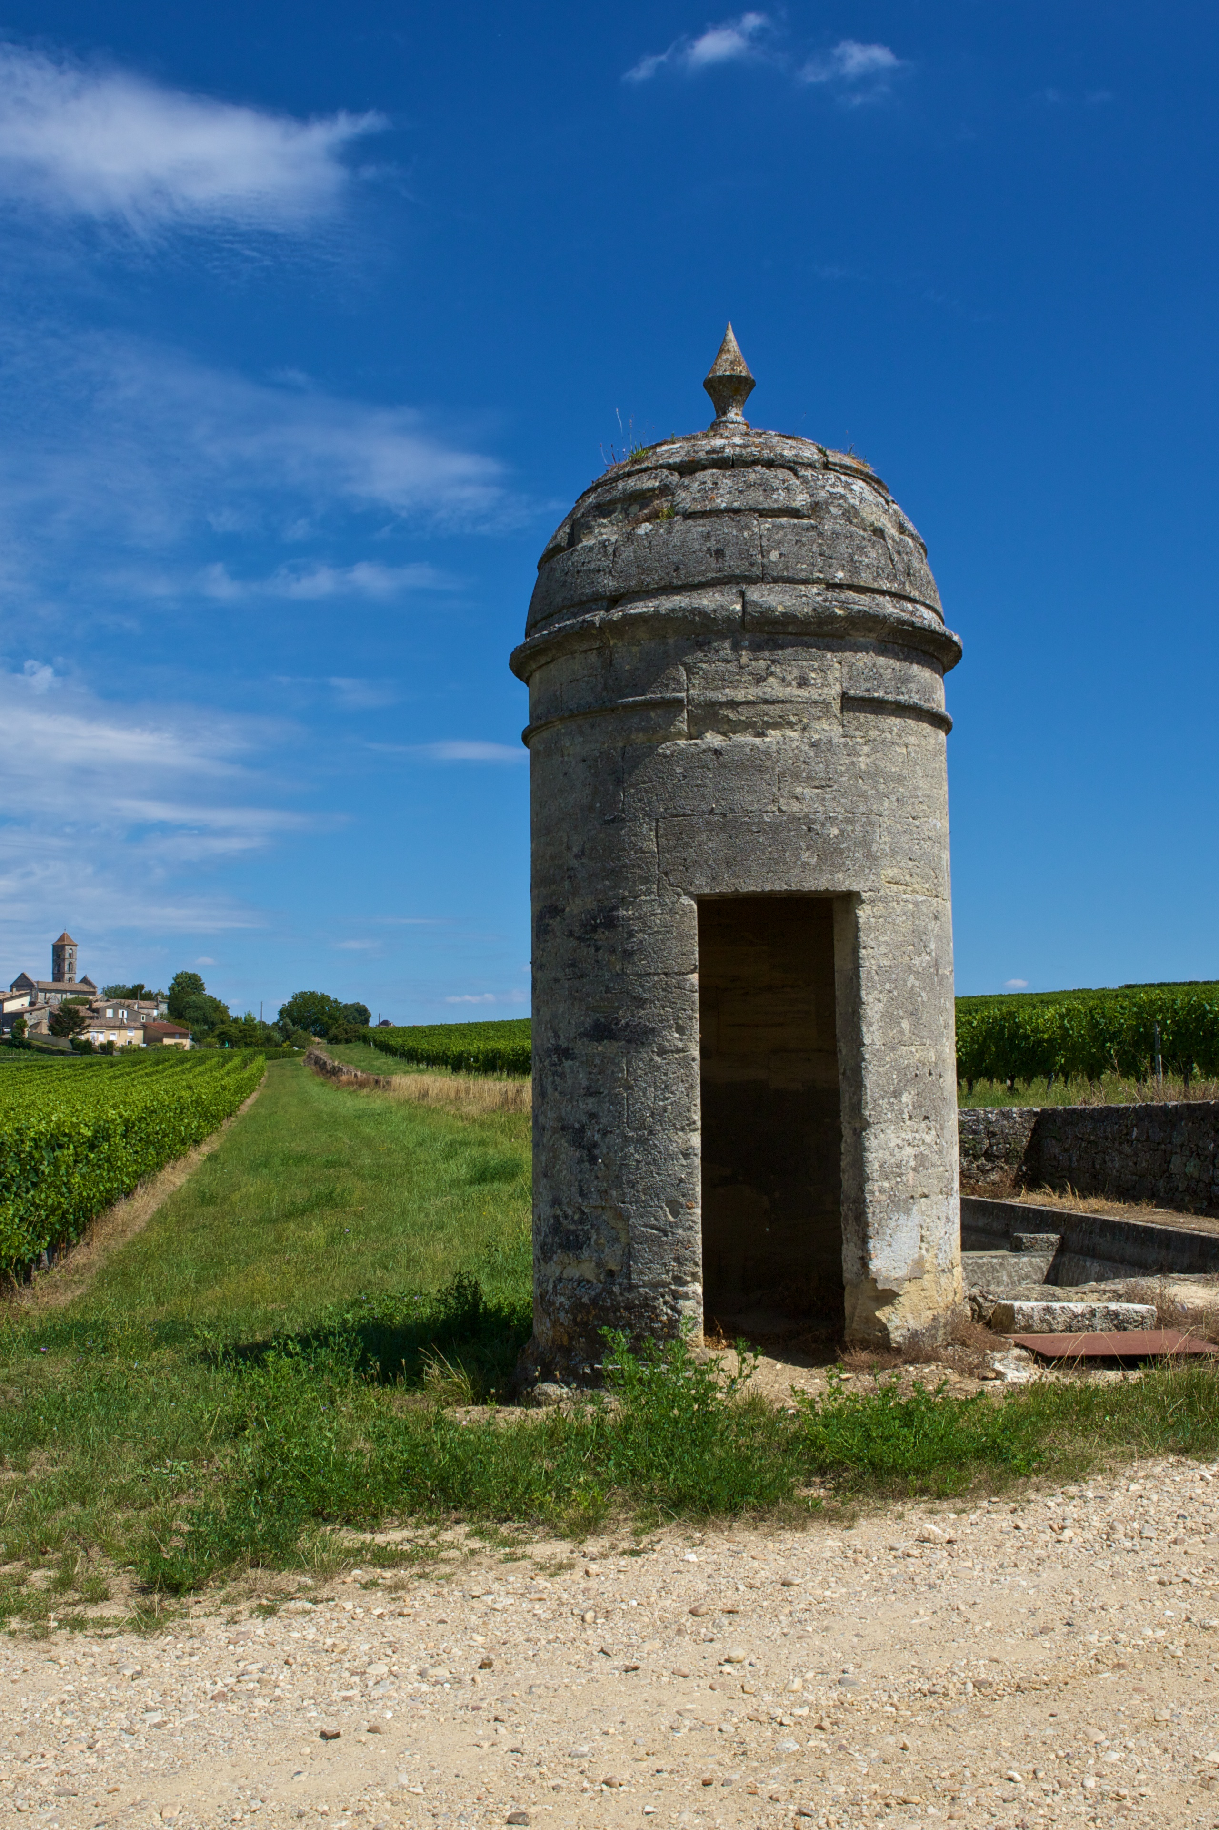
За что платят?
за время
за возможность
за ресурсы
ценности меняются
за обещания платят редко и обычно только один раз

Slide 6

Баррикады?
Клиент всегда прав!
Если клиент неправ, читай сначала…
Важно что бы все сотрудники это понимали
Сотрудники стоят намного больше, чем их оклад

Slide 7
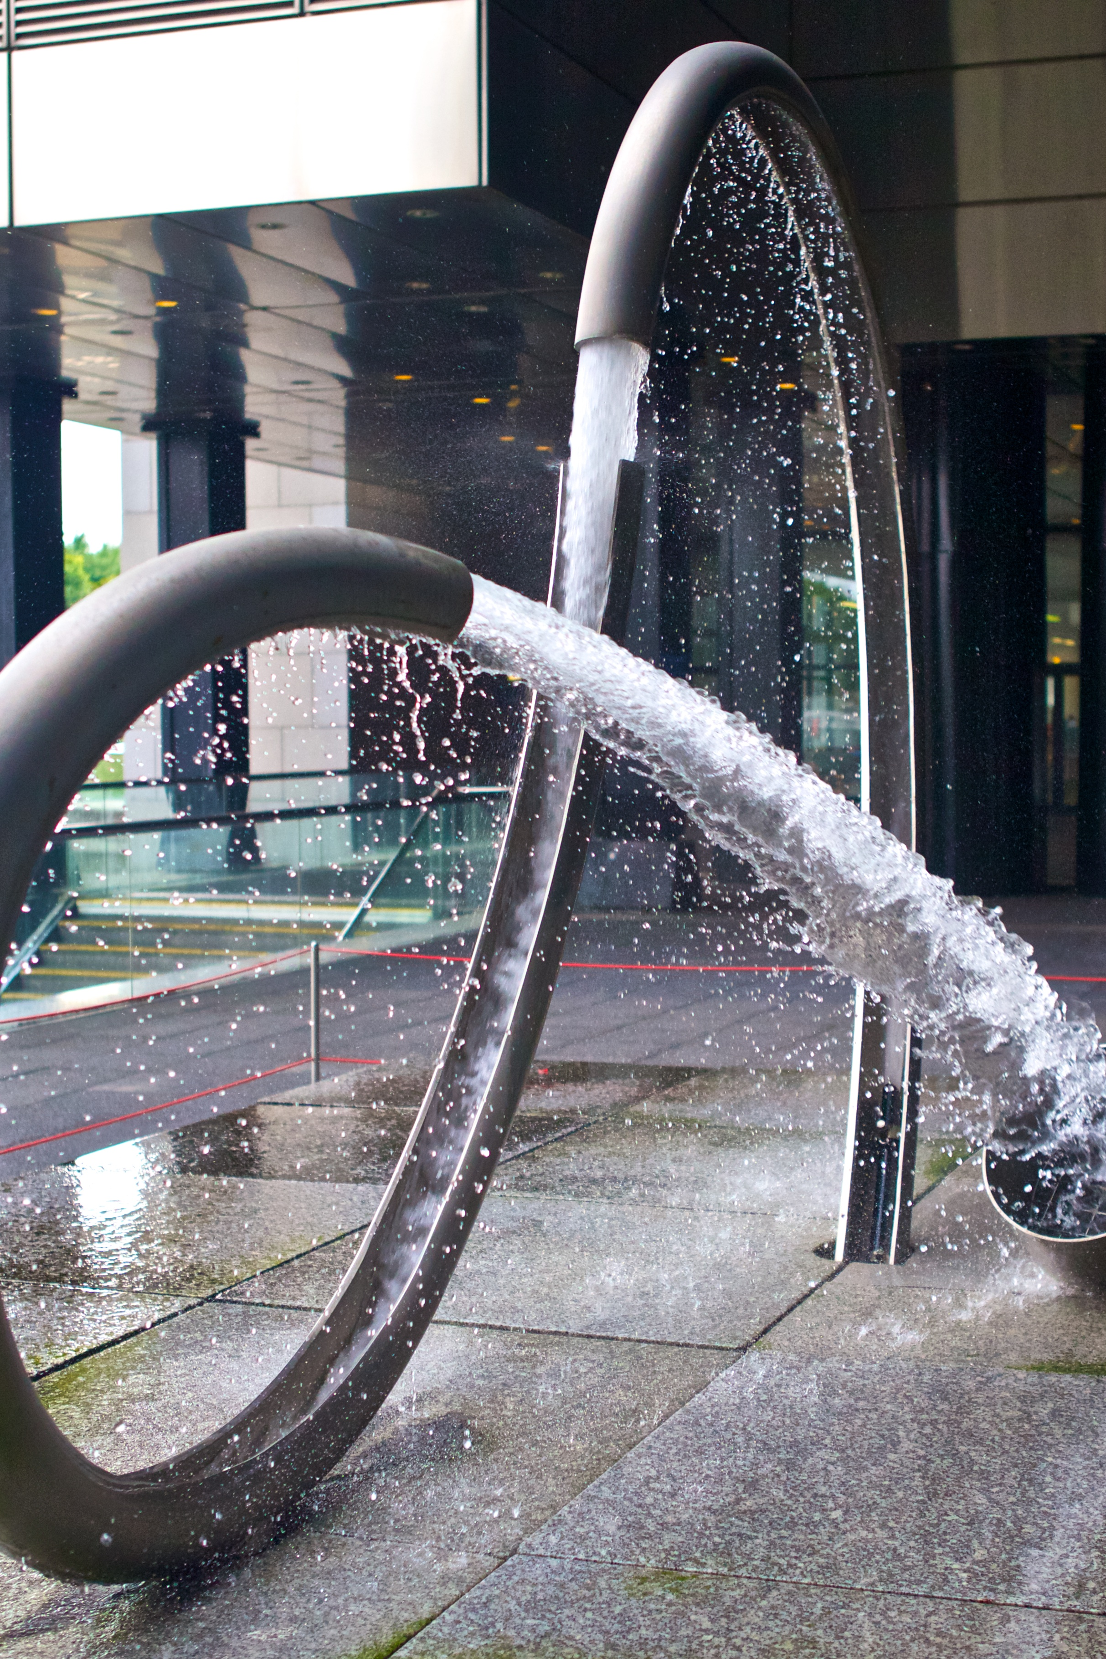
Иногда они возвращаются
доверие клиентов
адекватное предложение
развитие компании
скидки не всегда работают
клиент всегда прав

Slide 8

Спасибо
ae11.me
КРОС-2015

